Slide 1
应用工程数学B
赵国栋 行政楼335
zgd215@163.com 18964586757

Slide 2
关于考试
平时成绩40%+考试成绩60%
平时成绩=作业（20分）+课堂表现（10分）+辅导答疑（10分）
缺勤一次扣2分，无故缺勤3次及以上，平时成绩为0分
关于纪律
课堂上不准玩手机

Slide 3
关于作业
根据作业完成质量和次数计算作业分。
作业过期不收。
禁止作业抄袭
作业下载邮箱：
邮箱：zgd215@sina.com
密码：zgd123456789

Slide 4
关于辅导答疑
答疑时间
周一 9：00~11:00 12：00~14:00
周二：9：00~11:00 12：00~14:00
辅导时间（1-12周双周，13-16周）
周一晚：18:00~20:00

Slide 5
ACTIONS

Slide 6

§1.1 二阶与三阶行列式
二阶行列式
三阶行列式

Slide 7
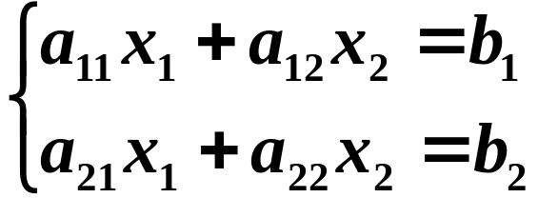
1.1.1 二阶行列式的概念
例1
用消元法解二元(一次)线性方程组:
(1)
(2)
(1)×a₂₂:
a₁₁a₂₂x₁ + a₁₂a₂₂x₂ = b₁a₂₂,
(2)×a₁₂:
a₁₂a₂₁x₁ + a₁₂a₂₂x₂ = b₂a₁₂,
两式相减消去x₂, 得
(a₁₁a₂₂ – a₁₂a₂₁) x₁ = b₁a₂₂ – b₂a₁₂;

Slide 8


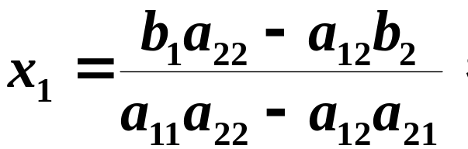
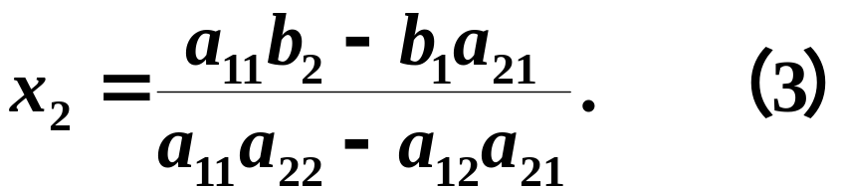
方程组的解为
由方程组的四个系数确定.

Slide 9
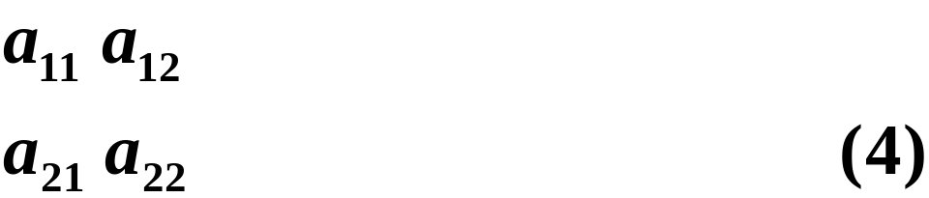
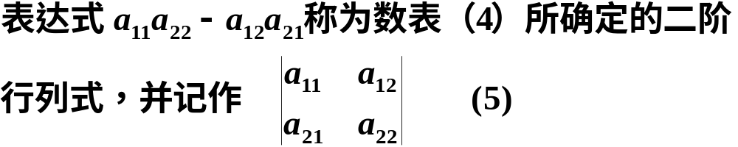
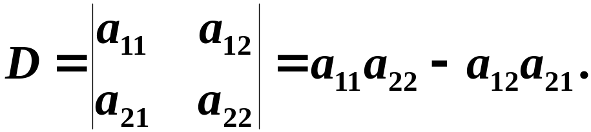
定义1
由四个数排成二行二列（横为行、竖为列）的数表
即
行列式的结果是数值

Slide 10



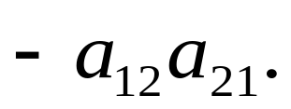

二阶行列式的计算
对角线法则
主对角线
副对角线

Slide 11

用二阶行列式求解二元线性方程
对于二元线性方程组
解如何用二阶行列式来表示？？？

Slide 12
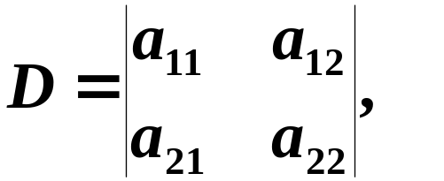
用二阶行列式求解二元线性方程
对于二元线性方程组
若记
系数行列式
分母

Slide 13
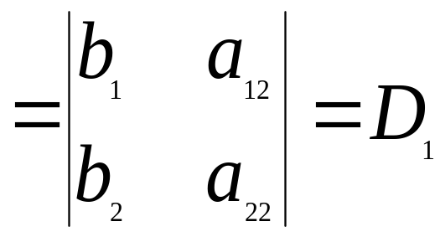
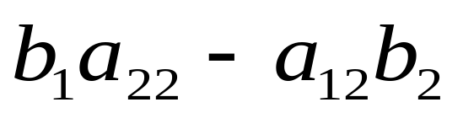

Slide 14
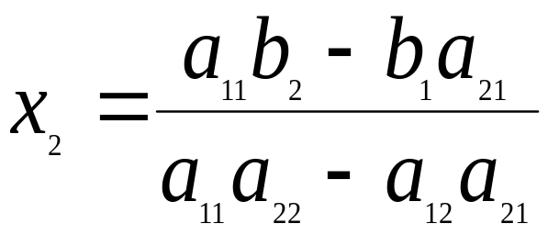
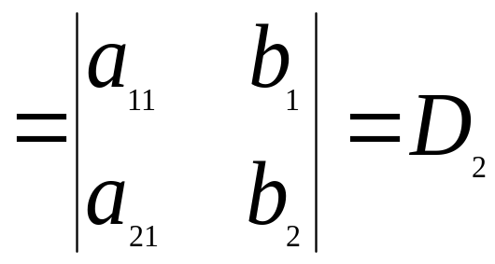
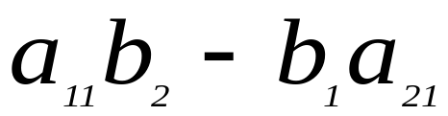
同理：

Slide 15
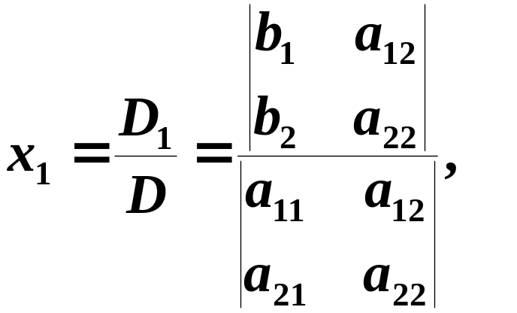
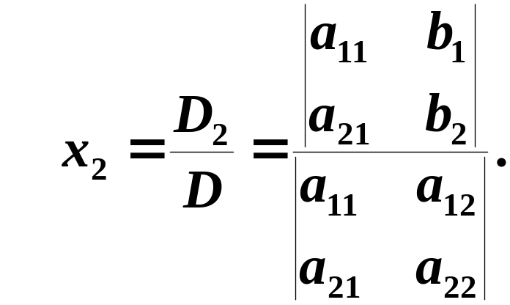
则二元线性方程组的解为
用二阶行列式可以求解二元线性方程组
问题：三元线性方程组如何用行列式求解？

Slide 16
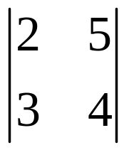
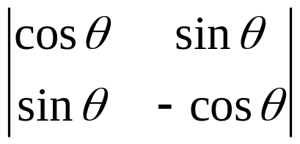

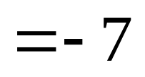

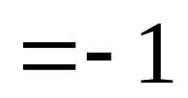
例2 计算下列行列式
（1）
（2）
解：
（1）
（2）

Slide 17
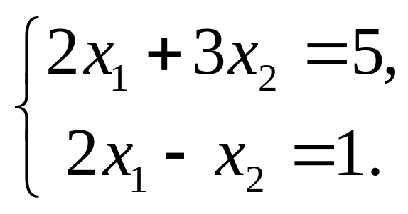
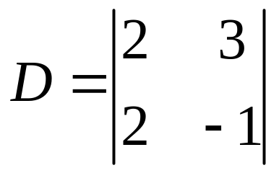

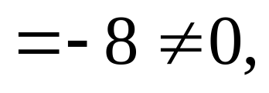
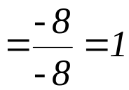
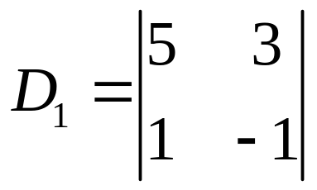
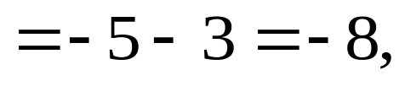
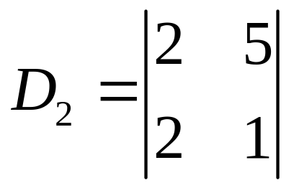
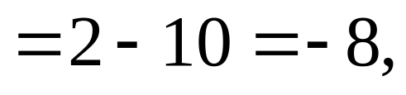
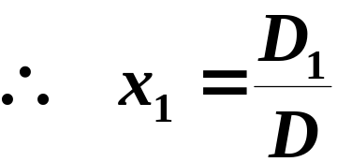
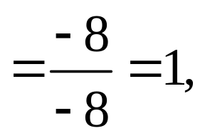
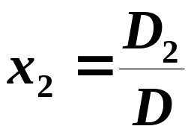
例3 求解二元线性方程组
解
问题：三元线性方程组如何用行列式求解？？？

Slide 18
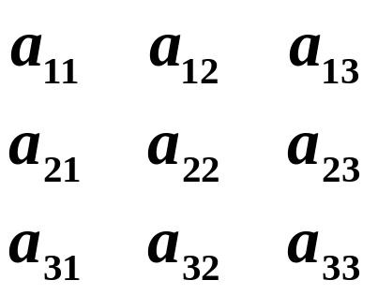
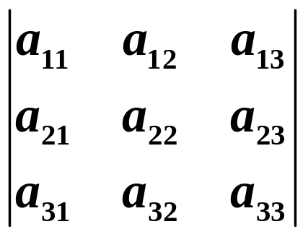
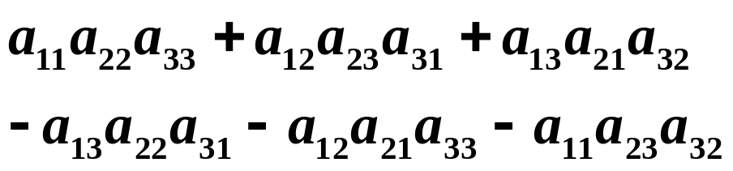

1.1.2 三阶行列式的定义
定义2 设有9个数排成3行3列的数表
原则：横行竖列
引进记号
主对角线
副对角线
称为三阶行列式.
二阶行列式的对角线法则并不适用！

Slide 19
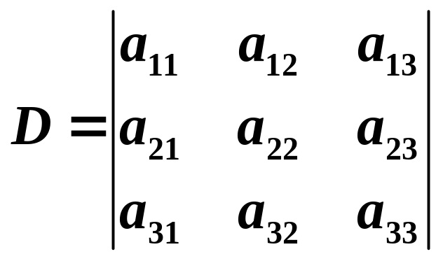
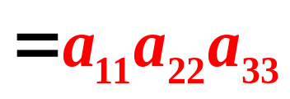
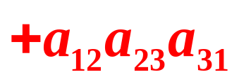
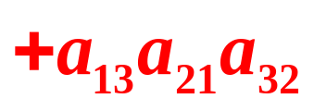
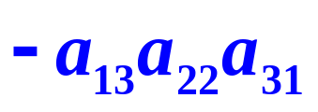
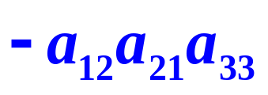
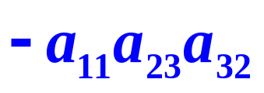
三阶行列式的计算
——对角线法则
实线上的三个元素的乘积冠正号，
虚线上的三个元素的乘积冠负号.
注意：对角线法则只适用于二阶与三阶行列式.

Slide 20
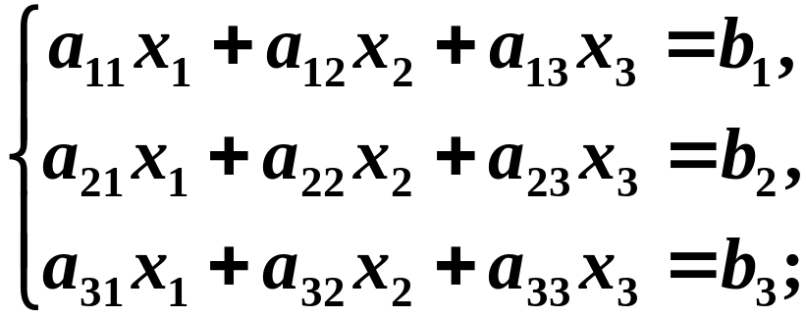


利用三阶行列式求解三元线性方程组
如果三元线性方程组
的系数行列式

Slide 21
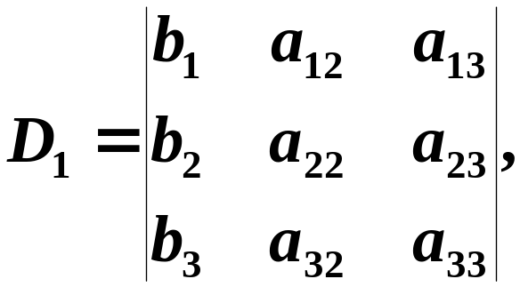
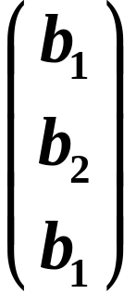
若记
或

Slide 22
记
即

Slide 24
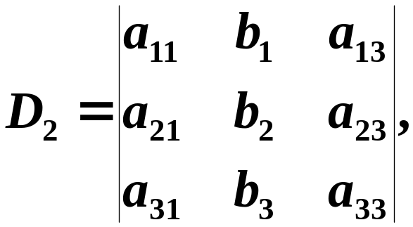
得

Slide 25
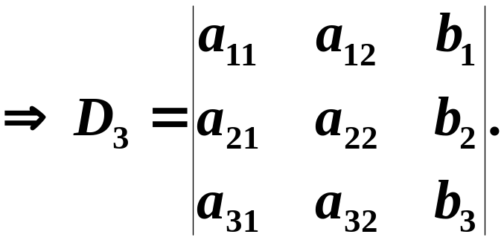
得

Slide 26
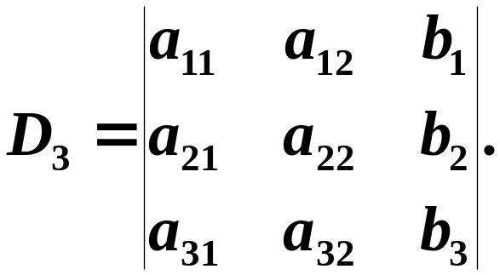
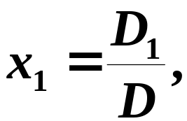
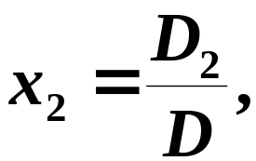
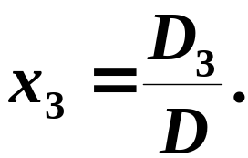
则三元线性方程组的解为:

Slide 27
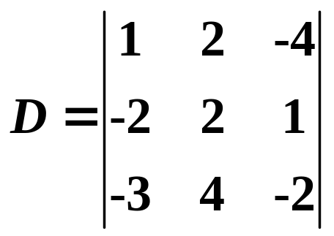


例4 计算行列式
解
按对角线法则，有

Slide 28




例5 求解方程
解
方程左端
由 得

Slide 29




例6 求证：
证明：
寻找规律？

Slide 30









例7 解线性方程组
解
由于方程组的系数行列式

Slide 31








同理可得
故方程组的解为:

Slide 32

n阶行列式的定义
=？？?

Slide 33






引例, 考察三阶行列式

Slide 34



在 n 阶行列式D中, 把元素 所在的第 i 行和第 j 列元素划去后, 留下来的 n–1 阶行列式叫做(行列式D的关于)元素 的余子式, 记作 . 即

Slide 35




记 称 为元素 的代数余子式.

Slide 36







例1 求三阶行列式
的余子式
及代数余子式
解：

Slide 37


Slide 38


Slide 39






例3 计算下三角行列式
解：

Slide 40


同理可得

Slide 41






例4 计算三角行列式
解：

Slide 42

定理 行列式等于它的任一行(列)的各元素与其对应的代数余子式乘积之和. 即设 n阶行列式

